Slide 1

构建高可用数据库监控系统
宁海元 | NinGoo
2010-4

Slide 2
DBA每天面临的问题
事后英雄
总是故障发生了才想办法解决
扩展评估
拍脑袋的方式决定数据库扩展性
实时监控
故障重演
故障后登上服务器时问题已不在了
无法实时知道数据库的运行情况
重复工作
每天都要做一些同样的事情

Slide 3

如何解决！！！
?
?
?

Slide 4
数据库监控平台
7*24全方位的数据库监控
性能数据及时抓取及存储
异常触发及时预警
SQL多角度分析及跟踪
表空间的使用情况跟踪
段空间的使用情况跟踪
表的DML情况跟踪
序列的使用情况进行跟踪
活动会话等待情况跟踪

Slide 5




数据库监控整体架构
异常告警：
根据规则发送告警给DBA
监控数据库
数据库服务器
监控服务器
Agent
LAN
数据采集：
统一对数据库信息定时采集并存储
LAN
分析展示：对采集的信息进行处理并对数据库的运行情况进行全面的图形展示。

Slide 6
数据库监控整体架构
agent
读取实时数据
监控
健康检查
异常报警
性能监控
存储监控
展示
运行情况
性能展示
存储展示
异常展示
用户定制
专业报告

Slide 7
关键指标趋势图
预定义50+趋势图模板（可根据实际需求扩展到600+趋势图模板）,可全方位反映数据库发性能状况及趋势
趋势图可查看2天/1周/1月/1年四种时间窗口的状态
趋势图currval与last7d比值达预定积分,该趋势图自动置顶
趋势图默认把active session排首位，排在active session之前的趋势图为自动置顶的趋势图，需重点关注
趋势图可按name、type、tags等全模糊查询
趋势图可查看源数据，并支持源数据导出excel
趋势图支持对比所有数据库的同名趋势图
趋势图预警模块,可查看所有自动置顶的趋势图
趋势图预警模块,可按db_name、name、type、tags等全模糊查询
告警模块可查找所有趋势图的告警明细
告警统计模块可统计所有趋势图的告警信息

Slide 8
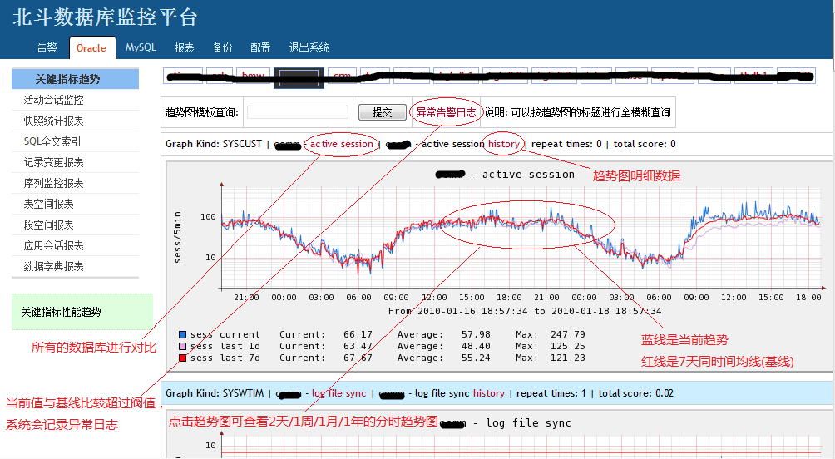
关键指标趋势

Slide 9
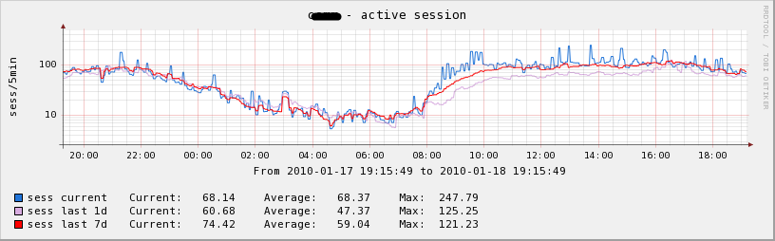
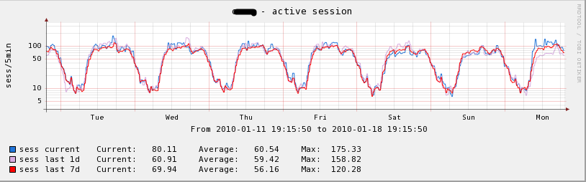
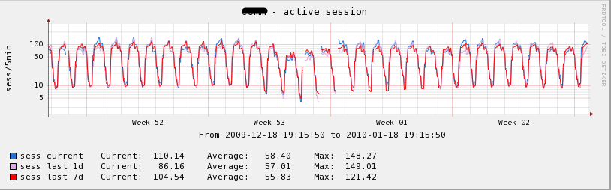
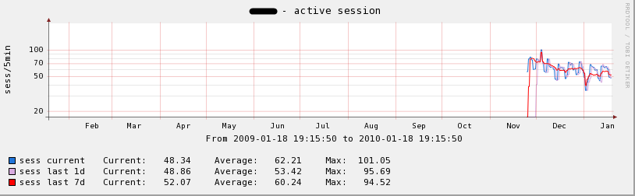
趋势图=>四种时间窗口

Slide 10
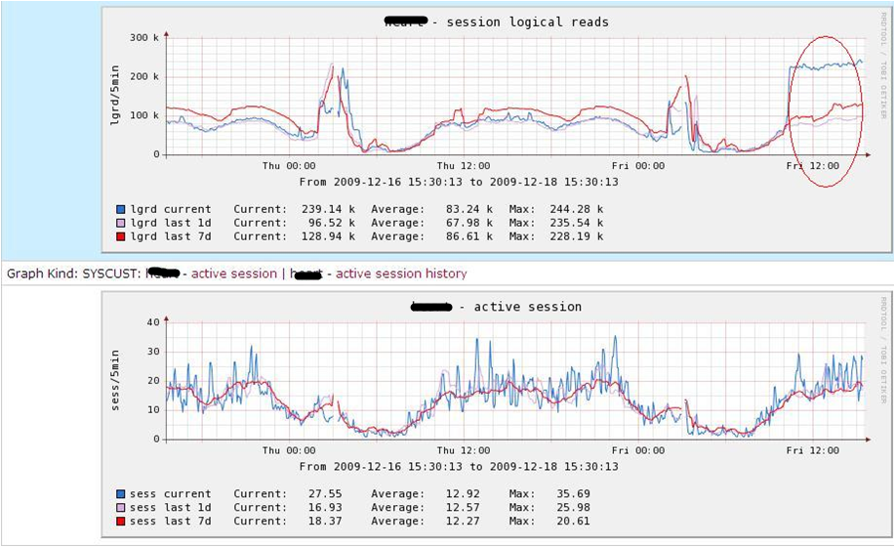
趋势图=>自动置顶

Slide 11
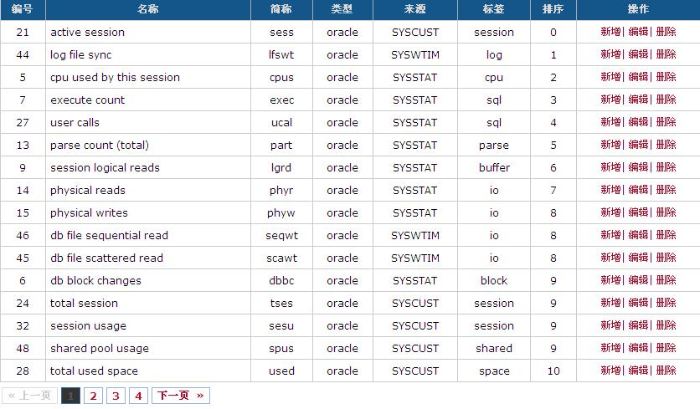
趋势图模板

Slide 12
快照统计报表
展现最近1个月awr快照统计信息，比如每个快照总的sql个数、全表扫描+全索引扫描sql个数，DML(intert/delete/update)数，新增SQL个数等
展现最近1个月每个快照的top sql report
展现最近1个月每个快照的awr report
展现最近1个月每个快照的addm report（如果该addm存在）
可以对快照产生的时间进行查询，比如想查12月12号所有的快照报表，在查询框输入：12-12即可，如果想查看每天14:30分的快照，在查询框输入：14:30即可

Slide 13
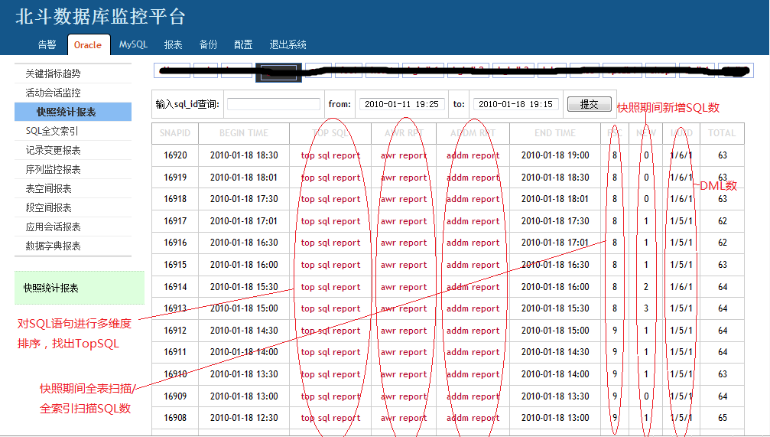
快照统计报表

Slide 14
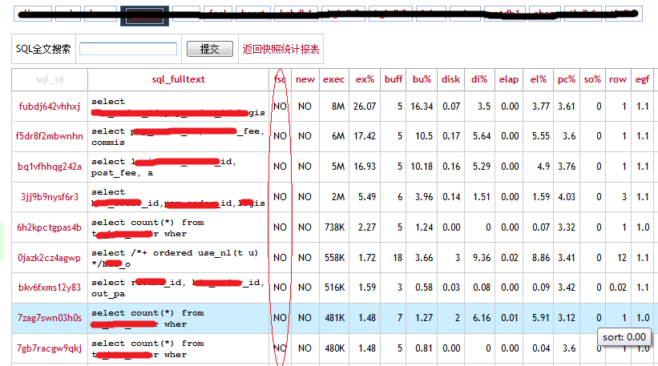
快照统计报表=>top sql report

Slide 15
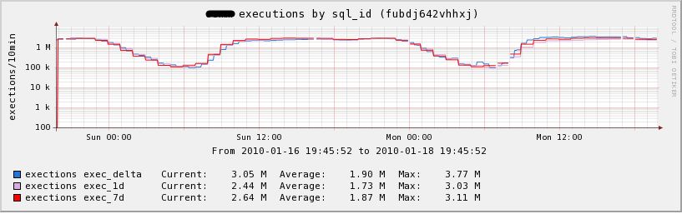
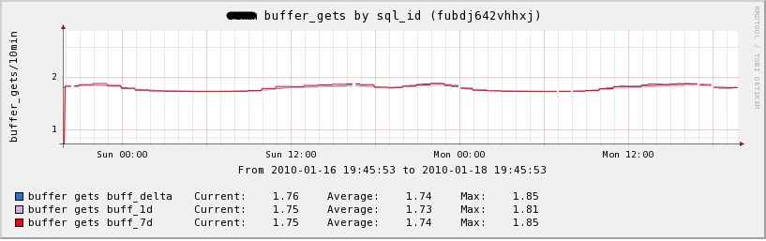
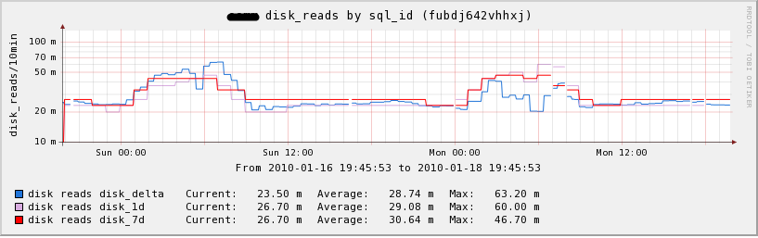
top sql report=> sql curve

Slide 16
SQL全文索引
可对sql语句进行全模糊查询
可展示sql的执行计划以及明细数据
sql的执行计划页面可以查看表与索引的基本情况
sql的执行计划页面可以拷贝sql
统计出最近1天以来sql的执行次数
统计出未绑定变量的sql,有利于sql优化
sql绑定变量页面可查看未绑定变量的sql fulltext
统计出sql区段报表,以了解sql的整体情况
通过gmt_create字段上的链接可查看任意日期的sql fulltext search
标识出该sql是否是全表/全索引扫描

Slide 17
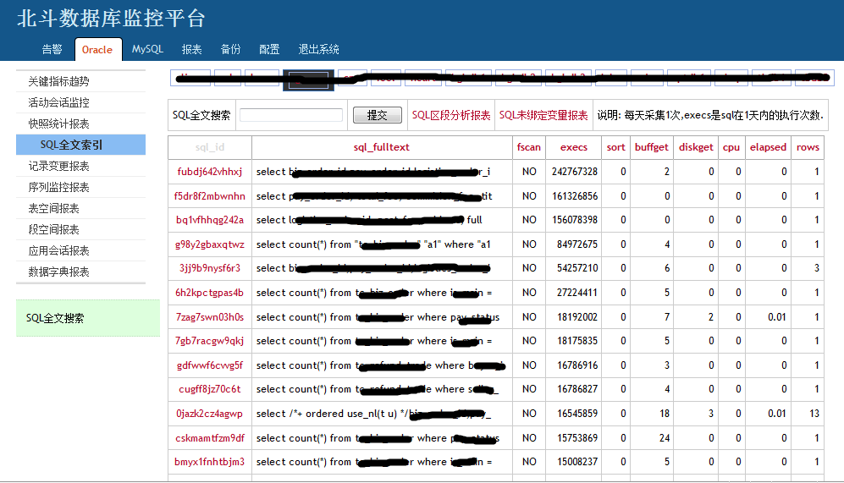
SQL全文索引

Slide 18
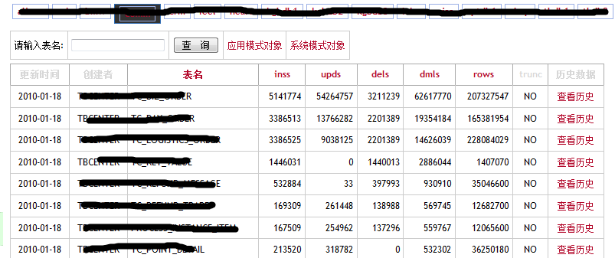
记录变更报表
可查看任意表每天的数据活动情况
业务系统记录变更报表
数据库自身的记录变更报表
可查看任意表的历史情况
通过”查看历史”链接可查看任意表的历史情况

Slide 19
表空间监控报表
可查看表空间的使用率、使用增量、可用空间、可用天数等
根据表空间使用增量的7天均值，计算出可用天数
这个7天均值，过滤了表空间增量<0的情况
可查看表空间内的对象
通过“表空间”字段的链接，可查看表空间内创建的表与索引
通过表与索引上的链接，可查看访问表与索引的sql语句
可查看表空间的历史数据
通过“查看历史”链接，可查看表空间的历史数据
在表空间历史页面，gfact字段代表表空间的增长因子，通过段时间表空间的增长因子，可评估表空间在将来一段时间对存储空间的需求，为存储空间采购提供数据依据
在total space的历史数据页面，通过gmt_create字段的链接，可查看任意日期的表空间详细使用情况
表空间预警
当表空间 free_space<2g and used_rate>90,提醒为表空间添加数据文件

Slide 20
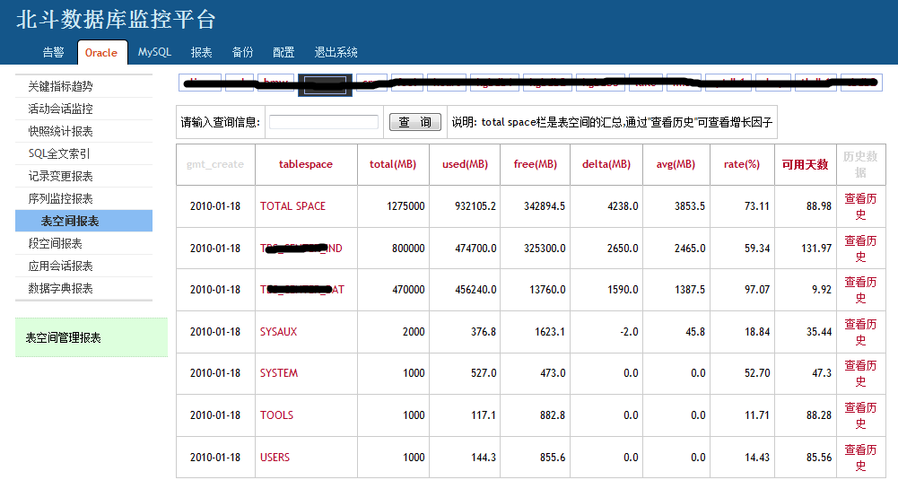
表空间监控报表

Slide 21
问题解决
事后英雄
了解数据库的情况，防患于未然
扩展评估
根据监控数据进行决策
实时监控
历史重演
周期记录重要的历史信息
实时对数据库进行扫描
重复工作
由程序代替部分人力劳动

Slide 22

感谢各位！ Show@All

